Slide 1



Slide 2



Slide 3
Centenário do Sr. Rochinha
Cléo Menegatt

Slide 4


Slide 5
Minha vida é bem parecida com a dos humildes.
Meus pais se separaram quando eu ainda era
uma criança, o que me levou a trabalhar aos
oito anos de idade, mas não senti revolta, nem tristeza,
porque sempre fui um leitor apaixonado por bons
livros e cresci bem informado. Não fiz o curso primário
por falta de oportunidade. Depois de casado, com esposa
e três filhos, todos igualmente amados,
resolvi fazer o exame de madureza que,
como se dizia na época, era "uma" dureza.

Slide 6
Estudei muito, aproveitando todo o tempo possível
para estudar. Felizmente, fui aprovado e consegui o diploma
que me dava o direito de ir para uma faculdade,
mas isso estava acima do nível de minhas possibilidades.
Fui para a Escola Técnica de Contabilidade Trinta
de Outubro tendo, em 1961, obtido meu diploma.
Mas meu ideal não parava aí; após me
preparar bem, consegui ingressar na
Faculdade de Direito de Guarulhos, curso noturno.

Slide 7
Eu trabalhava na Vila Maria onde estava
a Transportadora Ra Ltda, da qual eu era um dos três
sócios proprietários, e após o trabalho eu
ia para a faculdade. No dia 24 de Dezembro de 1973
recebi o diploma de Ciências Jurídicas e Sociais e,
depois da passagem pela O.A.B. tornei-me advogado,
profissão que só exerci em caráter gratuito,
ajudando pessoas necessitadas na área da família.

Slide 8
É oportuno lembrar-me dos meus pranteados amigos
e ex-sócios, Nelly Nogueira e Gisoaldo Nunes da Silva,
criaturas pelas quais sempre tive grande estima
e respeito e por quem sempre estive ligado por
sólida amizade... Com o tempo fui me dedicando
mais ao transporte rodoviário e a empresa foi crescendo
a ponto de tornar-se uma das mais bem
conceituadas do ramo,

Slide 9
com frota própria de bem mais de uma centena de
caminhões e carretas, além dos caminhoneiros que
estavam a serviço da nossa empresa.
Aos 75 anos passei e empresa para meu filho
caçula que há 10 anos trabalhava comigo.
Fui presidente do SETCESP.

Slide 10


Slide 11


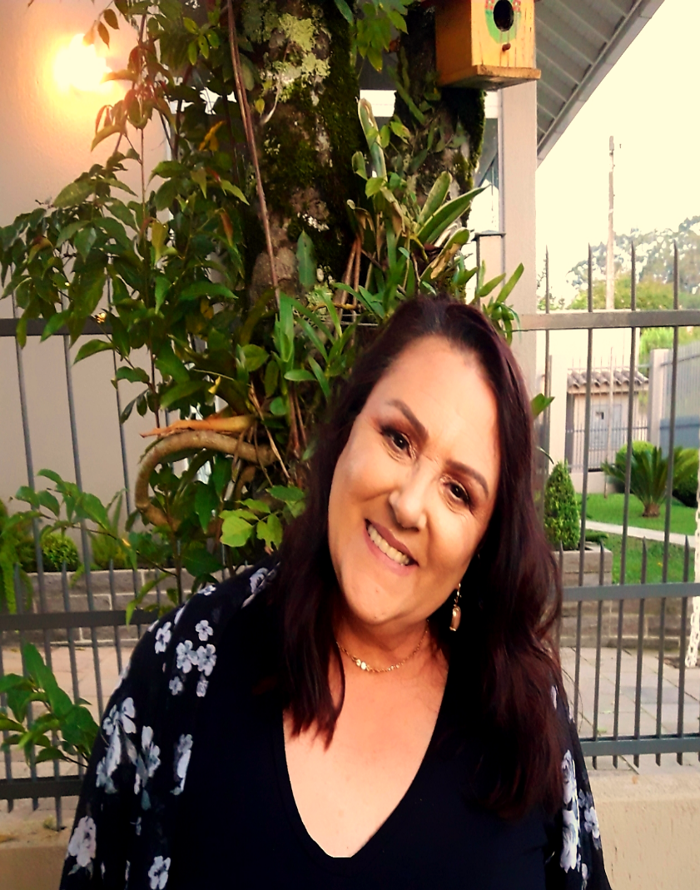

Parabéns Sr. Rochinha!!!!
Receba o abraço especial
de seus amigos queridos.
Saúde!!!!
Eu, particularmente
Agradeço seus ensinamentos,
Suas palavras sábias a me
Acalentar! Deus o abençoe
Grandemente!
http://www.sergrasan.com.br/cleoslides
Canal no Youtube:
http://www.youtube.com/c/CleoniceMenegattGoelzer
Criação, Formatação e Edição:
Cléo Menegatt
cmenegatt2016@gmail.com

